Slide 1
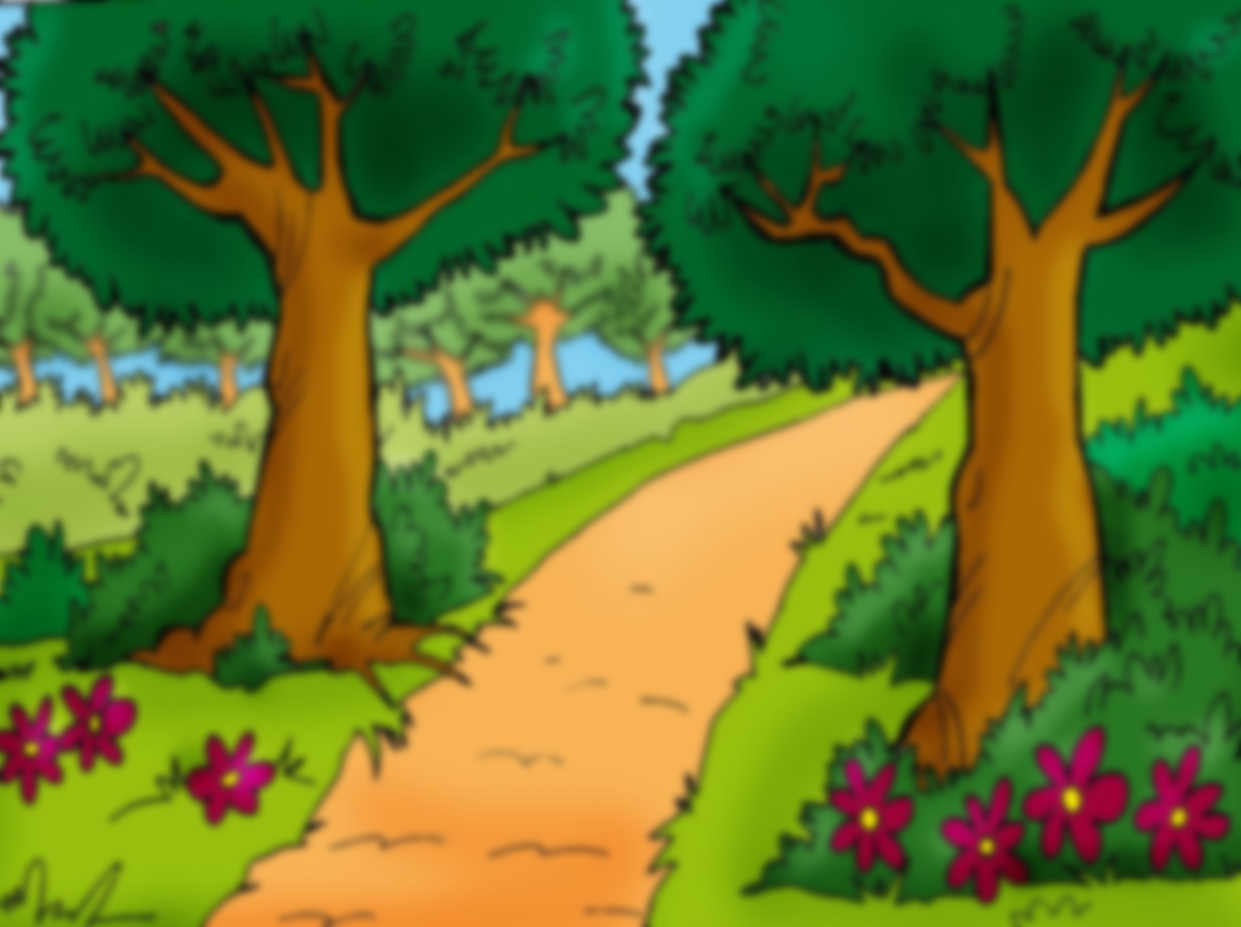
OLÁ, PESSOAL!
Bem vindos!
Vocês irão entrar em uma missão
especial para salvar nossos amigos!
Próxima Página

Slide 2
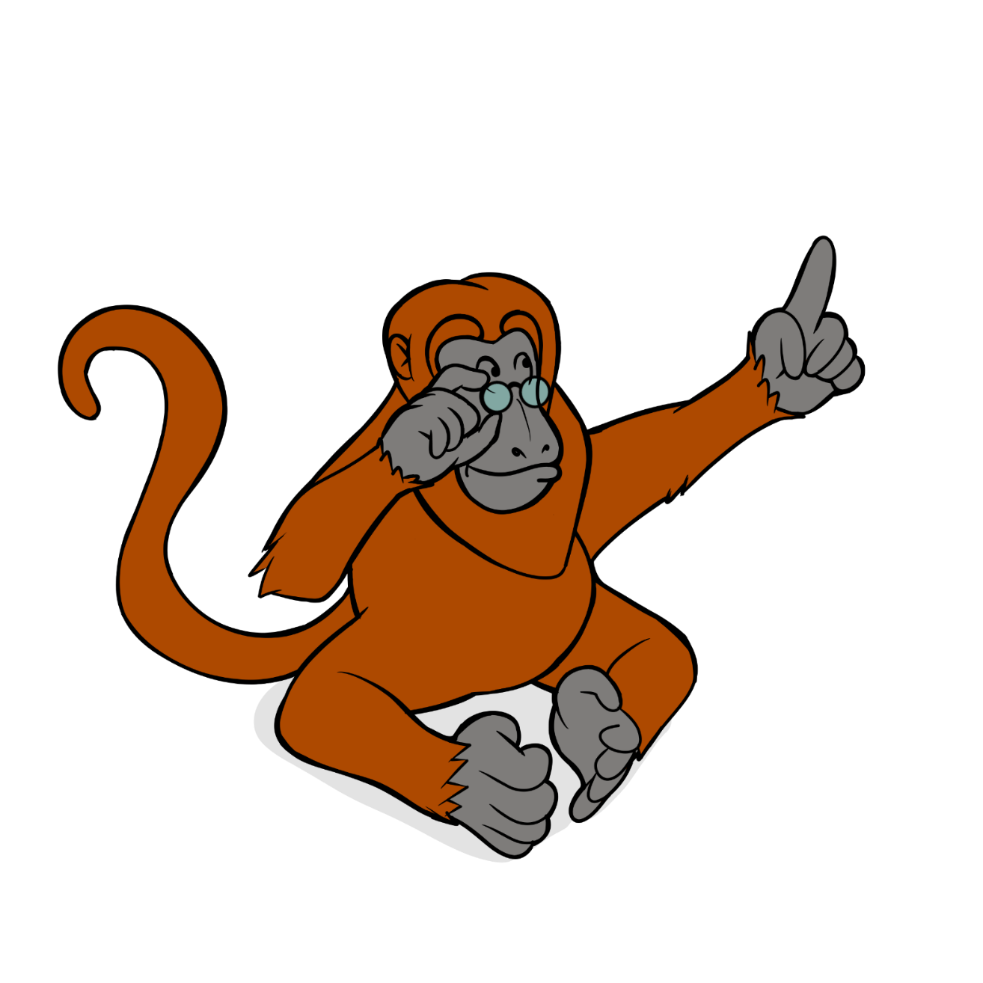
Olá! Eu sou o Gio. Sou um macaco bugio-ruivo.
Venho aqui passar conhecimentos para vocês sobre alguns amigos meus e também venho pedir a sua ajuda, pois estamos precisando muito! Eu vou fazer um QUIZ com vocês e vou ensinando aos poucos, tá?
Próxima Página

Slide 3
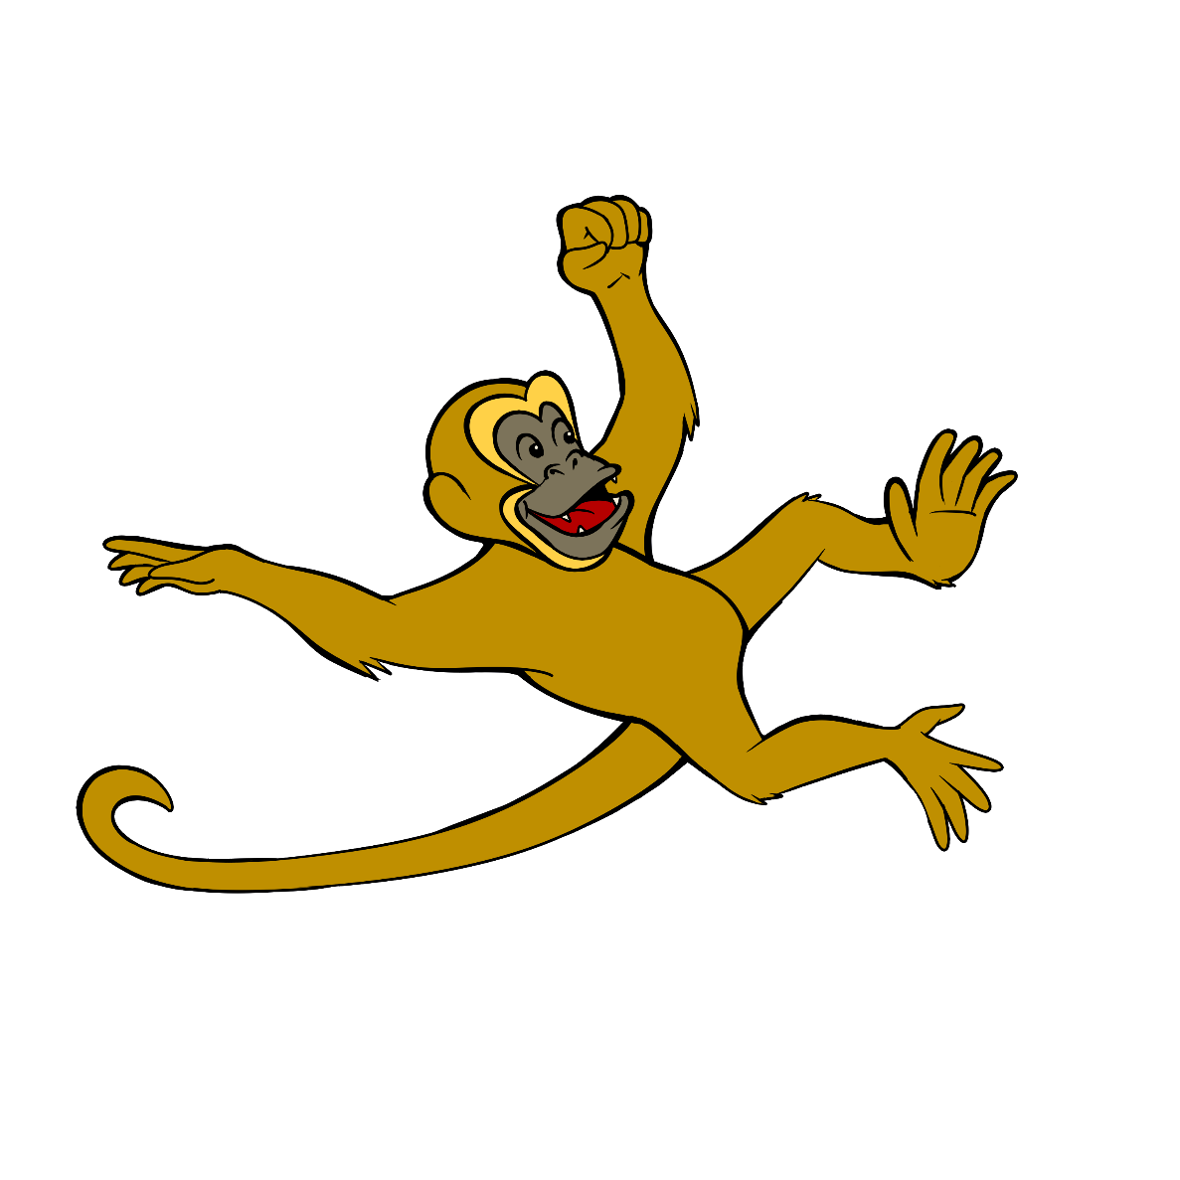
Vamos falar sobre o muriqui-do-sul. Esse é o nosso amigo Rique!
Próxima Página

Slide 4
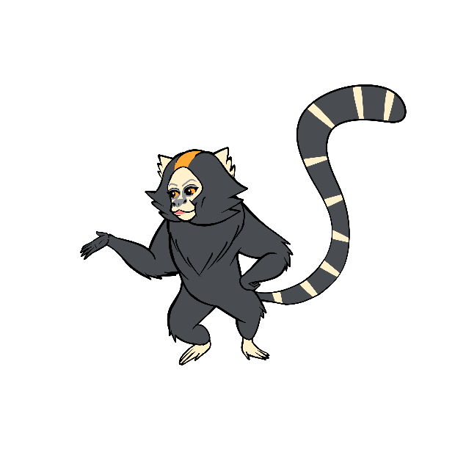
Também vamos falar do sagui-caveirinha. É ela! A Rita!
Próxima Página

Slide 5
Mas antes, vamos fazer um teste? Que tal aprendermos um pouco sobre minha espécie e os problemas gerais que os primatas enfrentam?
Próxima Página

Slide 6
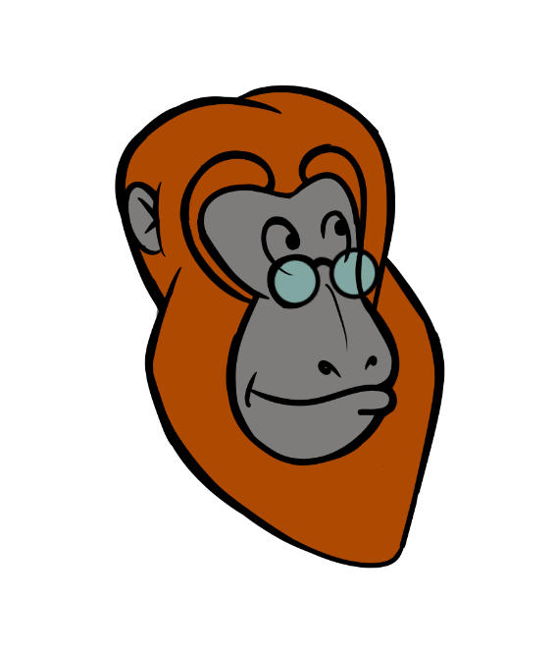
1
Quais as principais ameaças que o bugio-ruivo enfrenta?
A
Sobrepesca e a retirada de peixes do mar.
B
Expansão urbana, desmatamento, vulnerabilidade às epidemias,
agricultura e pecuária.
C
Alimentação inadequada.
D
Dificuldade de reprodução.

Slide 7
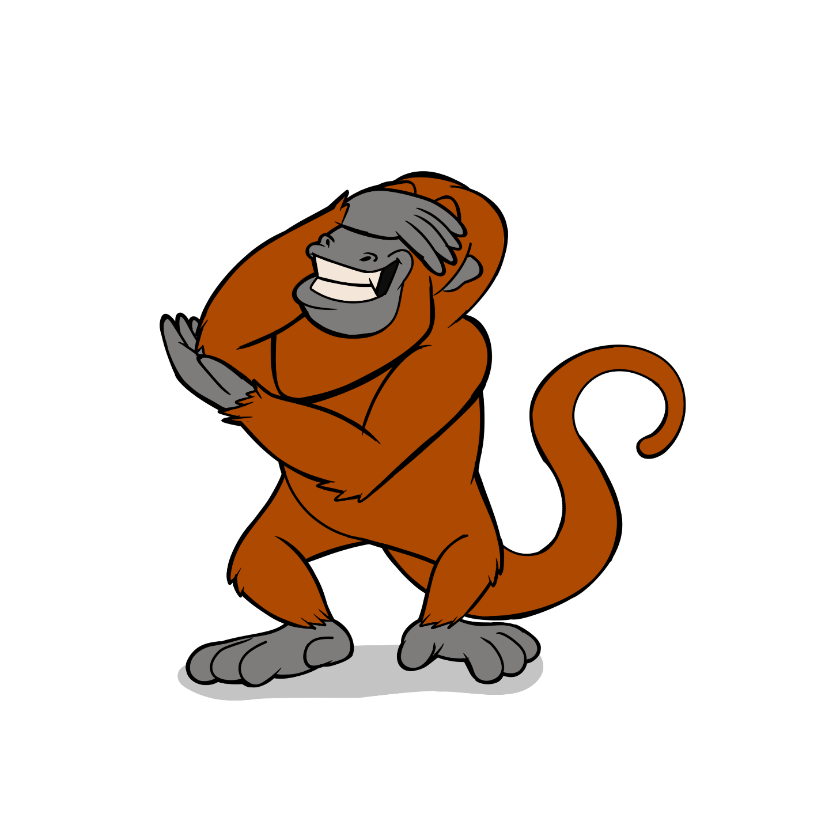
Nossa, você errou. Mas calma, é com os erros que aprendemos o certo.
Tente de novo!
Tentar novamente

Slide 8
Exatamente! Hoje estamos sofrendo com essas questões. É muito triste, não é? Além disso, vários primatas sofrem com atropelamentos, então precisamos da sua ajuda para proteger minha espécie!
Próxima Página

Slide 9
Em 2017 foi criado um projeto para ações contra o atropelamento
de animais silvestres na ERS118 (Rio Grande do Sul).
Quais soluções foram propostas para diminuir esses
atropelamentos?
2
A
Redutores de velocidade.
B
Placas indicativas de travessia de animais silvestres.
C
Pontes de cordas para que os animais se desloquem entre as
árvores, evitando cruzar a pista.
D
Todas as afirmativas acima.

Slide 10
Nossa, você errou. Mas calma, é com os erros que aprendemos o certo.
Tente de novo!
Tentar novamente

Slide 11
WOW! Você está afiado, hein? Várias soluções foram propostas em 2017. Mas lembrem que essas ações só funcionam se tivermos um pensamento de conservação!
Próxima Página

Slide 12
3
Para evitar uma eventual competição com outros primatas mais ágeis, qual tipo de alimento os bugios podem incluir em sua dieta?
A
Folhas de cipó e frutas verdes.
B
Banana.
C
Pequenos insetos e laranja.
D
Todas as alternativas acima.

Slide 13
Nossa, você errou. Mas calma, é com os erros que aprendemos o certo.
Tente de novo!
Tentar novamente

Slide 14
Hummmmmmm... Já estou sentindo até o cheirinho. Ainda bem que posso me alimentar de folhas de cipó e frutas verdes. Isso permite que ninguém queira competir comigo e eu posso comer em paz!
Próxima Página

Slide 15
Agora vamos aprender sobre os outros?
Próxima Página

Slide 16
1
Qual o maior primata da América Latina?
A
Muriqui-do-sul.
B
Macaco bugio.
C
Sagui-caveirinha.
D
Gorila.

Slide 17
Nossa, você errou. Mas calma, é com os erros que aprendemos o certo.
Tente de novo!
Tentar novamente

Slide 18
Isso ai, professor Gio! Apesar de não ser o maior primata do mundo, sou o maior da América Latina!
Próxima Página

Slide 19
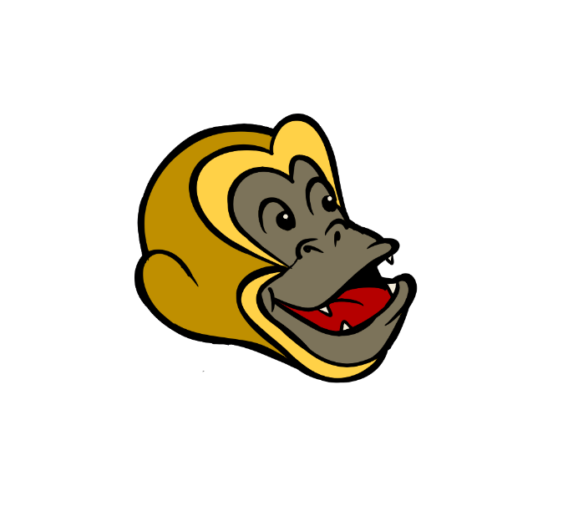
2
O que está ameaçando os muriquis-do-sul?
A
Caça ilegal e o consumo de sua carne.
B
Perda da habitat e falta de estudo científico.
C
Avanço de urbanização, retirada de madeira, pecuária e
monocultura.
D
Aquecimento global e afins.

Slide 20
Nossa, você errou. Mas calma, é com os erros que aprendemos o certo.
Tente de novo!
Tentar novamente

Slide 21
Isso aí! O Rique e sua espécie estão sofrendo muito com o avanço da urbanização, retirada de madeira, pecuária e monocultura. Devemos criar planejamentos que possam ajudar o muriqui-do-sul!
Próxima Página

Slide 22
3
Os muriquis-do-sul estão com uma população estimada de 1200
indivíduos da espécie na natureza. Qual o seu status de
conservação?
A
Extinto da natureza.
B
Vulnerável.
C
Estado crítico de ameaça.
D
Pouco preocupante.

Slide 23
Nossa, você errou. Mas calma, é com os erros que aprendemos o certo.
Tente de novo!
Tentar novamente

Slide 24
Aprendi com o professor Gio que existem vários status de conservação. É muito triste que minha espécie esteja no estado critico de ameaça.
Precisamos mudar isso!
Próxima Página

Slide 25
Olá, turma! Olá, professor Gio! Agora é minha vez! Vamos aprender um pouco sobre minha espécie?
Próxima Página

Slide 26
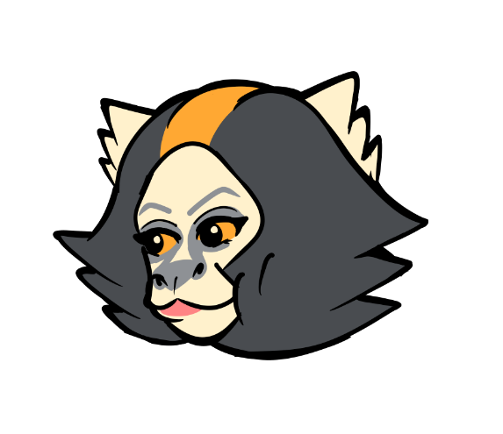
Os saguis-caveirinhas enfrentam vários problemas como a expansão urbana,
expansão agropecuária, especulação imobiliária, incêndios florestais, hibridação e competição com espécies exóticas. Além desses, existe um outro problema que ameaça outras espécies de primatas. Qual é?
1
A
Aumento da tecnologia.
B
Atropelamento.
C
Aquecimento global.
D
Nenhum mais, além dos que já foram citados.

Slide 27
Nossa, você errou. Mas calma, é com os erros que aprendemos o certo.
Tente de novo!
Tentar novamente

Slide 28
Isso ai! Não é só a minha espécie de primata que sofre com atropelamento, mas também várias outras. Essas máquinas que passam rápido só nos prejudicam.
Sempre tenham na consciência que vocês devem dirigir devagar!
E respeitem a sinalização!
Próxima Página

Slide 29
2
O sagui-caveirinha tem uma importância ecológica muito grande no ecossistema.
Informe as verdadeiras: 1 – Controle de fungos que ocorrem em bambu /
2 – Controle de insetos / 3 – Uso para criação de Vacinas / 4 – Controle de
populações silvestres por predação / 5 – Pesquisa.
A
1, 2 e 3.
B
4 e 5.
C
3.
D
1 e 2.

Slide 30
Nossa, você errou. Mas calma, é com os erros que aprendemos o certo.
Tente de novo!
Tentar novamente

Slide 31
Já viu o quanto somos importantes? E mesmo assim estamos sofrendo na mão do ser humano. Nós só queremos ajudar a natureza, o ecossistema e a floresta. Por favor, nos ajude a sair da lista vermelha de risco de extinção!
Próxima Página

Slide 32
3
Por habitar florestas de montanhas, eles possuem um segundo
nome. Qual é?
A
Sagui-da-montanha.
B
Sagui-da-floresta-de-montanhas.
C
Sagui-da-serra-escuro.
D
Saguitanha.

Slide 33
Nossa, você errou. Mas calma, é com os erros que aprendemos o certo.
Tente de novo!
Tentar novamente

Slide 34
Sagui-da-serra-escuro. Que nome lindo, forte, maravilhosooooooo!!! Lembrem sempre que nós, macaquinhos, temos o nosso papel nos ecossistemas. Somos tão importantes quanto uma abelha como polinizadora, então nos valorizem! Não é, professor?
Próxima Página

Slide 35
Sim, Rita! Você está certíssima! Estamos chegando ao fim do nosso QUIZ e vocês acertaram tudo! Então acredito que vocês aprenderam bastante!
Próxima Página

Slide 36
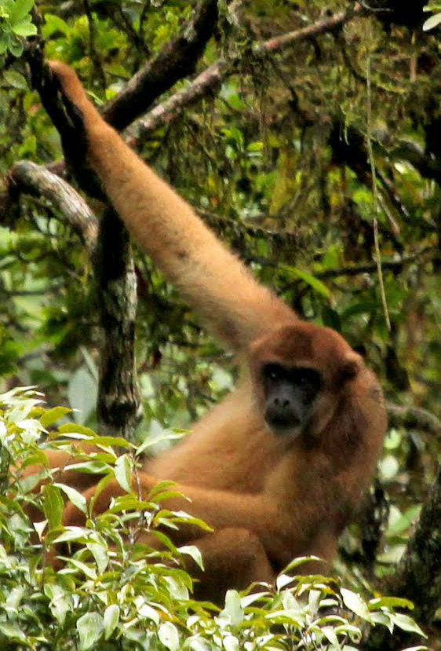
Rique, o muriqui-do-sul, ou Brachyteles arachnoides pesa até 15kg e chega a 1,5m. Chega a ter de 1 a 2 filhotes e vive 32 anos. Seus grupos chegam a 20 Indivíduos.
Vivem no Paraná, Rio de Janeiro e São Paulo.
Se alimentam de folhas, cipós, frutas e flores.
Estão em estado crítico de ameaça com uma população estimada em 1200 indivíduos na natureza.
São ameaçados por perda de habitat para avanço da urbanização, retirada de madeira, pecuária e monocultura.
Maior primata da américa latina, também é chamado de mono-carvoeiros. Eles amam um abraço em grupo.
Próxima Página

Slide 37
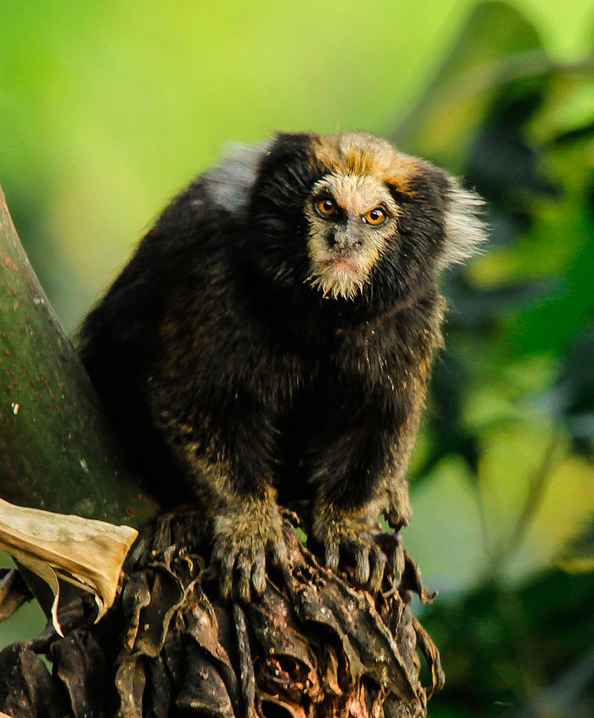
Rita, a sagui-Caveirinha, ou Callithrix aurita, chega a pesar 450g e medir 23cm. Chega a ter no máximo 2 filhotes e vive até 15 anos. Seus grupos possuem até 11 indivíduos.
Eles vivem em Minas Gerais, Rio de Janeiro e São Paulo.
Comem bastante goma, frutos, fungos e pequenas presas.
Estão ameaçados de extinção com uma população estimada de 11000 indivíduos da espécie na natureza.
São ameaçados por expansão urbana e agropecuária, especulação imobiliária, atropelamentos, incêndios florestais, hibridação e competição com espécies exóticas.
Também são chamados de sagui-da-serra-escuro.
Próxima Página

Slide 38
Espero que vocês tenham aprendido bastante com a gente. Estamos chegando ao fim do nosso jogo. Me diz ai, vocês aprenderam?
Aprendi muito
Não aprendi

Slide 39
Parabéns!
Você completou o nosso jogo!
Voltar para o Inicio
Encerrar
Perguntas e Roteiro: Luiz Eduardo Reis Tourinho
Eduardo Klockner
Programação: Luiz Eduardo Reis Tourinho
Ilustração dos personagens:
Eduardo Klockner

